Slide 1
Course of “Automatic Control” 2019/20
Assegnamento degli autovalori:
Introduzione
Prof. Roberto Ambrosino
DIETI
Università degli studi di Napoli Federico II
Tel 081-5476782
roberto.ambrosino@unina.it

Slide 2

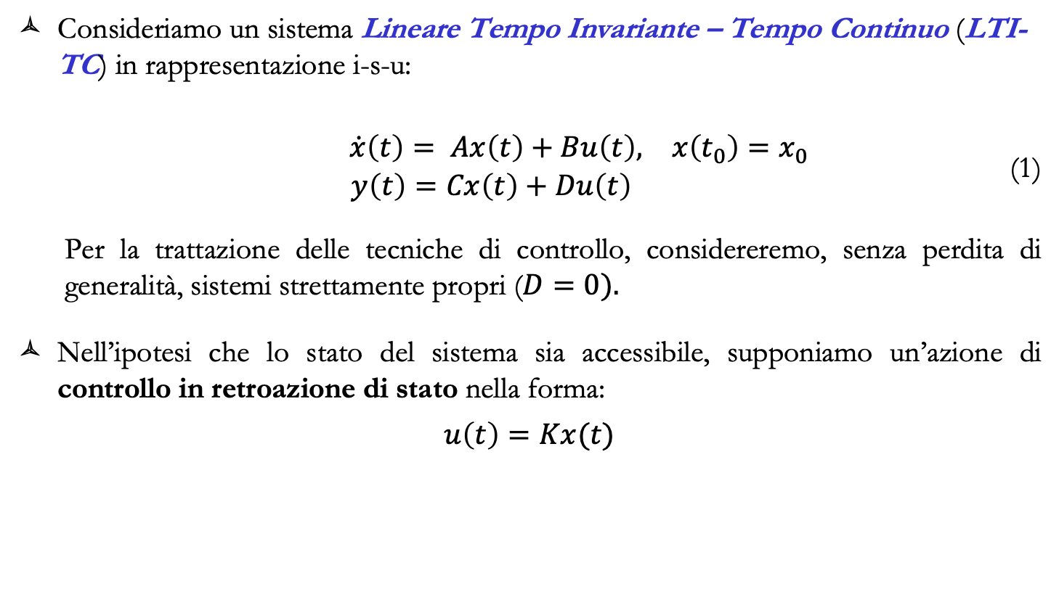
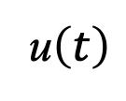
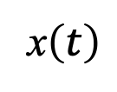
Assegnamento degli autovalori
Consideriamo un sistema Lineare Tempo Invariante – Tempo Continuo (LTI-TC) in rappresentazione i-s-u:
$\begin{matrix}\dot{x}\left(t\right)= Ax\left(t\right)+Bu\left(t\right)\text{, } x\left(t_{0}\right)=x_{0 } \\ y\left(t\right)=Cx\left(t\right)+Du\left(t\right) \end{matrix}$ (1)
Per la trattazione delle tecniche di controllo, considereremo, senza perdita di generalità, sistemi strettamente propri ($D=0$).
Nell’ipotesi che lo stato del sistema sia accessibile, supponiamo un’azione di controllo in retroazione di stato nella forma:
$$u\left(t\right)=Kx(t)$$
u$\left(t\right)$
$$y\left(t\right)$$
K
Sistema
x$\left(t\right)$

Slide 3
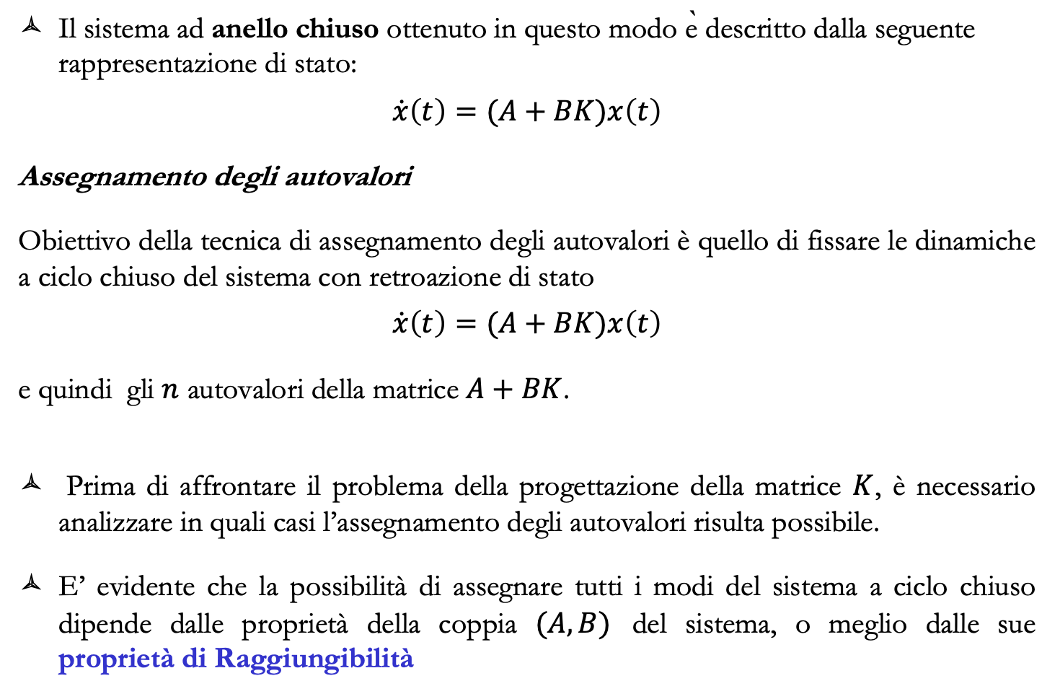
Assegnamento degli autovalori
Il sistema ad anello chiuso ottenuto in questo modo è descritto dalla seguente rappresentazione di stato:
$$\dot{x}\left(t\right)=(A+BK)x\left(t\right)$$
Assegnamento degli autovalori
Obiettivo della tecnica di assegnamento degli autovalori è quello di fissare le dinamiche a ciclo chiuso del sistema con retroazione di stato
$$\dot{x}\left(t\right)=(A+BK)x\left(t\right)$$
e quindi gli $n$ autovalori della matrice $A+BK$.
Prima di affrontare il problema della progettazione della matrice $K$, è necessario analizzare in quali casi l’assegnamento degli autovalori risulta possibile.
E’ evidente che la possibilità di assegnare tutti i modi del sistema a ciclo chiuso dipende dalle proprietà della coppia $(A,B)$ del sistema, o meglio dalle sue proprietà di Raggiungibilità

Slide 4
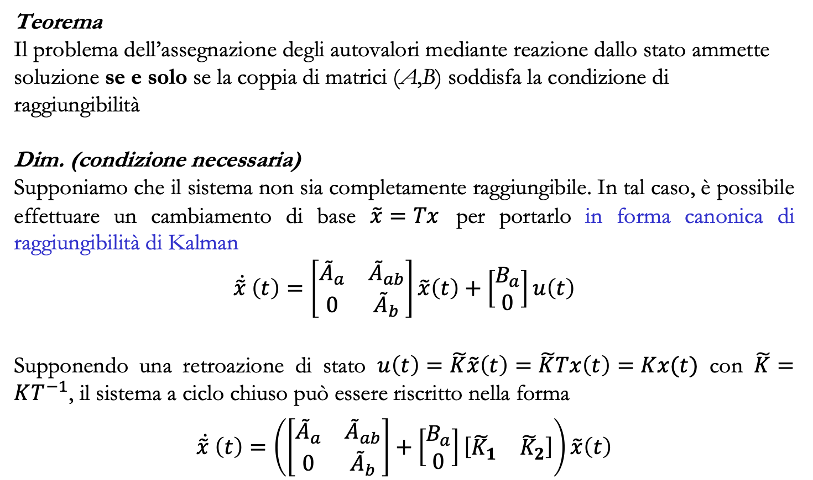
Assegnamento degli autovalori - raggiungibilità
Teorema
Il problema dell’assegnazione degli autovalori mediante reazione dallo stato ammette soluzione se e solo se la coppia di matrici (A,B) soddisfa la condizione di raggiungibilità
Dim. (condizione necessaria)
Supponiamo che il sistema non sia completamente raggiungibile. In tal caso, è possibile effettuare un cambiamento di base $\tilde{x}=Tx$ per portarlo in forma canonica di raggiungibilità di Kalman
$$\dot{\tilde{x} }\left(t\right)=\left[\begin{matrix}{\tilde{A}}_{a} & {\tilde{A}}_{ab} \\ 0 & {\tilde{A}}_{b}\end{matrix}\right]\tilde{x}\left(t\right)+\left[\begin{matrix}B_{a} \\ 0\end{matrix}\right]u\left(t\right)$$
Supponendo una retroazione di stato $u\left(t\right)=\tilde{K}\tilde{x}\left(t\right)=\tilde{K}Tx\left(t\right)=Kx(t)$ con $\tilde{K}=KT^{−1}$, il sistema a ciclo chiuso può essere riscritto nella forma
$$\dot{\tilde{x} }\left(t\right)=\left(\left[\begin{matrix}{\tilde{A}}_{a} & {\tilde{A}}_{ab} \\ 0 & {\tilde{A}}_{b}\end{matrix}\right]+\left[\begin{matrix}B_{a} \\ 0\end{matrix}\right]\left[\begin{matrix}{\tilde{K}}_{1} & {\tilde{K}}_{2}\end{matrix}\right]\right)\tilde{x}\left(t\right)$$

Slide 5
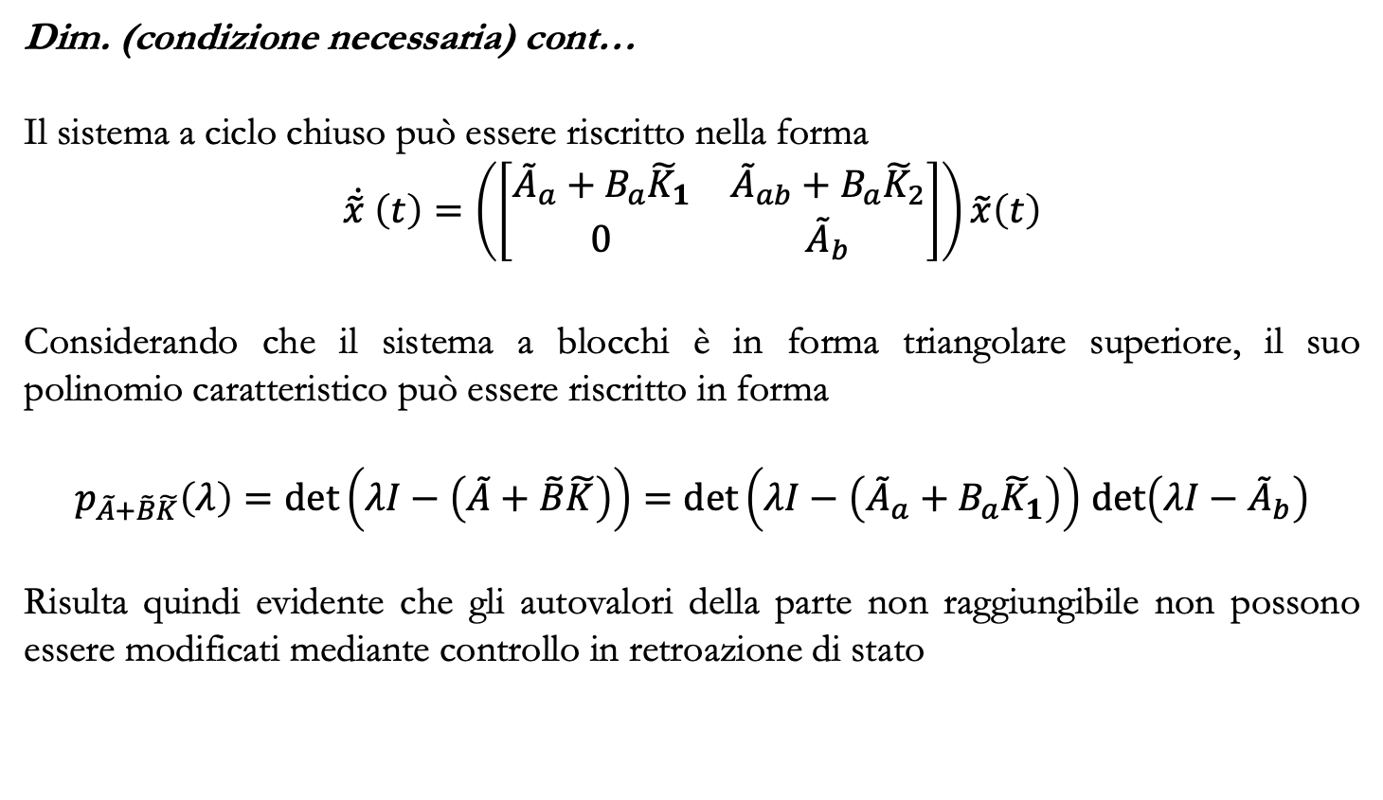
Assegnamento degli autovalori - raggiungibilità
Dim. (condizione necessaria) cont…
Il sistema a ciclo chiuso può essere riscritto nella forma
$$\dot{\tilde{x} }\left(t\right)=\left(\left[\begin{matrix}{\tilde{A}}_{a}+B_{a}{\tilde{K}}_{1} & {\tilde{A}}_{ab}+B_{a}{\tilde{K}}_{2} \\ 0 & {\tilde{A}}_{b}\end{matrix}\right]\right)\tilde{x}\left(t\right)$$
Considerando che il sistema a blocchi è in forma triangolare superiore, il suo polinomio caratteristico può essere riscritto in forma
$p_{\tilde{A}+\tilde{B}\tilde{K}}\left(λ\right)=\det\left(λI−\left(\tilde{A}+\tilde{B}\tilde{K}\right)\right)=\det\left(λI−\left({\tilde{A}}_{a}+B_{a}{\tilde{K}}_{1}\right)\right)$ $\det\left(λI−{\tilde{A}}_{b}\right)$
Risulta quindi evidente che gli autovalori della parte non raggiungibile non possono essere modificati mediante controllo in retroazione di stato

Slide 6
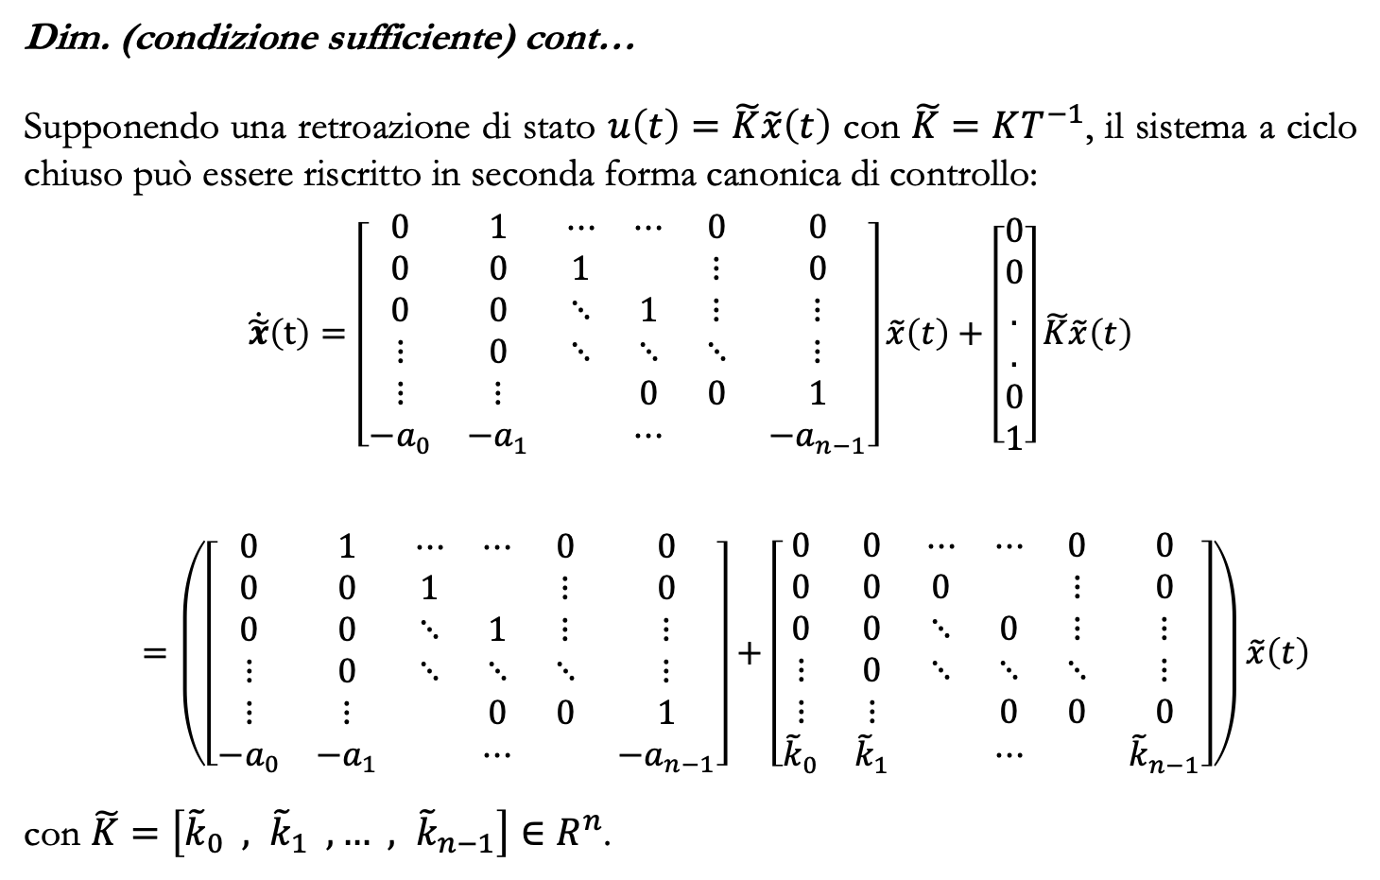
Assegnamento degli autovalori - raggiungibilità
Dim. (condizione sufficiente) cont…
Supponendo una retroazione di stato $u\left(t\right)=\tilde{K}\tilde{x}\left(t\right)$ con $\tilde{K}=KT^{−1}$, il sistema a ciclo chiuso può essere riscritto in seconda forma canonica di controllo:
$$\dot{\tilde{x}}\left(t\right)=\left[\begin{matrix}0 & 1 & ⋯ & ⋯ & 0 & 0 \\ 0 & 0 & 1 & & ⋮ & 0 \\ 0 & 0 & ⋱ & 1 & ⋮ & ⋮ \\ ⋮ & 0 & ⋱ & ⋱ & ⋱ & ⋮ \\ ⋮ & ⋮ & & 0 & 0 & 1 \\ −a_{0} & −a_{1} & & ⋯ & & −a_{n−1}\end{matrix}\right]\tilde{x}\left(t\right)+\left[\begin{matrix}0 \\ 0 \\ . \\ . \\ 0 \\ 1\end{matrix}\right]\tilde{K}\tilde{x}\left(t\right)$$
$$=\left(\left[\begin{matrix}0 & 1 & ⋯ & ⋯ & 0 & 0 \\ 0 & 0 & 1 & & ⋮ & 0 \\ 0 & 0 & ⋱ & 1 & ⋮ & ⋮ \\ ⋮ & 0 & ⋱ & ⋱ & ⋱ & ⋮ \\ ⋮ & ⋮ & & 0 & 0 & 1 \\ −a_{0} & −a_{1} & & ⋯ & & −a_{n−1}\end{matrix}\right]+\left[\begin{matrix}0 & 0 & ⋯ & ⋯ & 0 & 0 \\ 0 & 0 & 0 & & ⋮ & 0 \\ 0 & 0 & ⋱ & 0 & ⋮ & ⋮ \\ ⋮ & 0 & ⋱ & ⋱ & ⋱ & ⋮ \\ ⋮ & ⋮ & & 0 & 0 & 0 \\ {\tilde{k}}_{0} & {\tilde{k}}_{1} & & ⋯ & & {\tilde{k}}_{n−1}\end{matrix}\right]\right)\tilde{x}\left(t\right)$$
con $\tilde{K}=\left[{\tilde{k}}_{0}{ , \tilde{k}}_{1} , …{ , \tilde{k}}_{n−1}\right]∈R^{n}$.

Slide 7
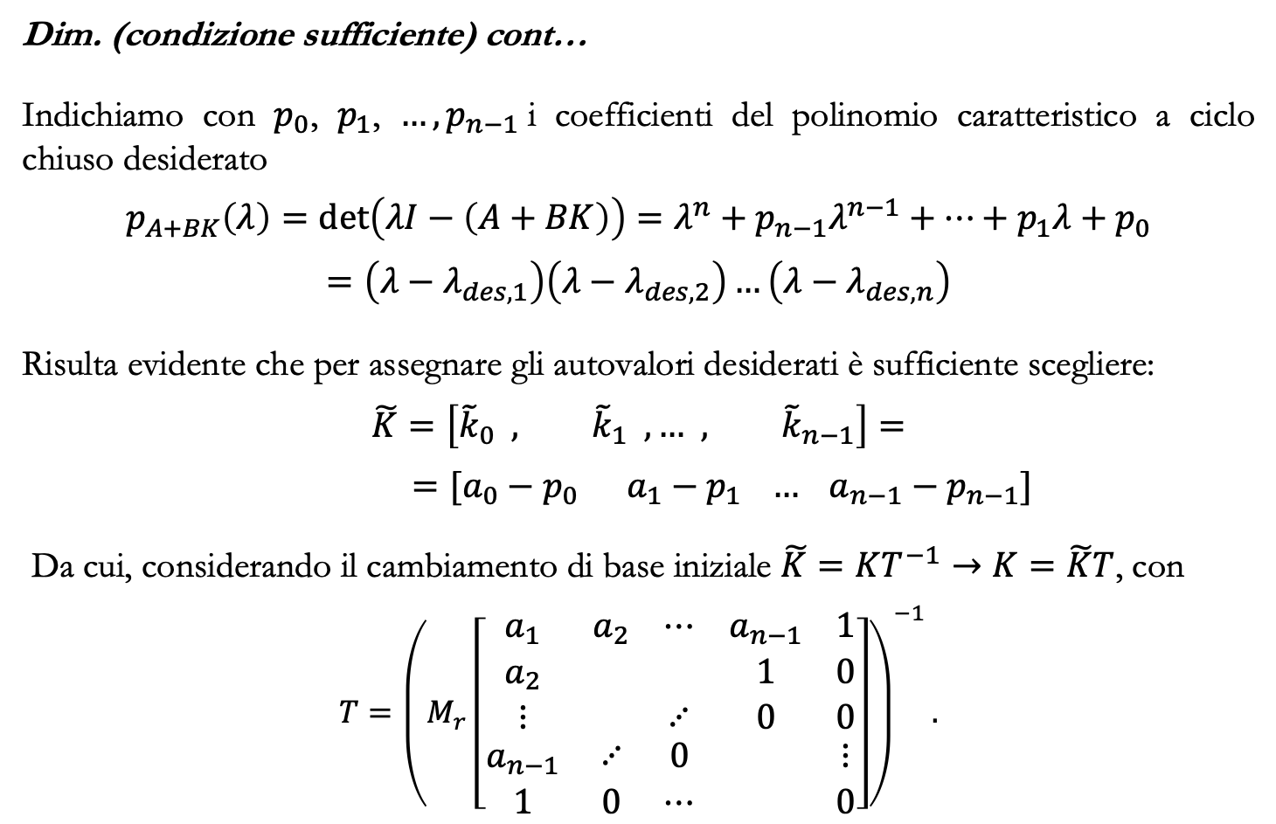
Assegnamento degli autovalori - raggiungibilità
Dim. (condizione sufficiente) cont…
Indichiamo con $p_{0}$, $p_{1}$, $…, p_{n−1}$i coefficienti del polinomio caratteristico a ciclo chiuso desiderato
$$p_{A+BK}\left(λ\right)=\det\left(λI−\left(A+BK\right)\right)=λ^{n}+p_{n−1}λ^{n−1}+…+p_{1}λ+p_{0}$$
$$=\left(λ−λ_{des,1}\right)\left(λ−λ_{des,2}\right)…\left(λ−λ_{des,n}\right)$$
Risulta evidente che per assegnare gli autovalori desiderati è sufficiente scegliere:
$$\tilde{K}=\left[{\tilde{k}}_{0}{ , \tilde{k}}_{1} , …{ , \tilde{k}}_{n−1}\right]=$$
$$=[a_{0}−p_{0} a_{1}−p_{1} … a_{n−1}−p_{n−1}]$$
Da cui, considerando il cambiamento di base iniziale $\tilde{K}=KT^{−1}→K=\tilde{K}T$, con
$$T={\left(M_{r}\left[\begin{matrix}a_{1} & a_{2} & ⋯ & a_{n−1} & 1 \\ a_{2} & & & 1 & 0 \\ ⋮ & & ⋰ & 0 & 0 \\ a_{n−1} & ⋰ & 0 & & ⋮ \\ 1 & 0 & ⋯ & & 0\end{matrix}\right]\right)}^{−1}.$$

Slide 8

Esempio
Consideriamo un sistema dinamico nella forma:
$$\dot{x}\left(t\right)=\left(\begin{matrix}0 & 1 & 0 \\ 0 & −1 & 1 \\ 0 & 0 & −5\end{matrix}\right)x\left(t\right)+\left(\begin{matrix}0 \\ 0 \\ 5\end{matrix}\right)u\left(t\right)$$
Progettare un controllore in retroazione di stato avente autovalori desiderati a ciclo chiuso in:
$$λ_{1,2}=−1±2j , λ_{3}=−10$$
Svolgere tale progettazione sia analiticamente che con l’ausilio del Matlab e verificare le performance del sistema a ciclo chiuso a partire da uno stato iniziale
$$x_{0}={\left[2 1 0\right]}^{T}$$

Slide 9

Esempio
La matrice di raggiungibilità del sistema a ciclo aperto risulta
$M_{r}=\left[\begin{matrix}0 & 0 & 5 \\ 0 & 5 & −30 \\ 5 & −25 & 125\end{matrix}\right]$ $→ rank\left(M_{r}\right)=3$
Il sistema risulta completamente raggiungibile ed è possibile portarlo in II forma canonica di controllo con la matrice di cambiamento di base
$$T={\left(M_{r}\left[\begin{matrix}a_{1} & a_{2} & ⋯ & a_{n−1} & 1 \\ a_{2} & & & 1 & 0 \\ ⋮ & & ⋰ & 0 & 0 \\ a_{n−1} & ⋰ & 0 & & ⋮ \\ 1 & 0 & ⋯ & & 0\end{matrix}\right]\right)}^{−1}={\left[\begin{matrix}5 & 0 & 0 \\ 0 & 5 & 0 \\ 0 & 5 & 5\end{matrix}\right]}^{−1}=\left[\begin{matrix}+0.2 & 0 & 0 \\ 0 & +0.2 & 0 \\ 0 & −0.2 & +0.2\end{matrix}\right]$$

Slide 10

Esempio
La matrici ($\tilde{A},\tilde{B}$) nella nuova base risultano
$$\tilde{A}=\left[\begin{matrix}0 & 1 & 0 \\ 0 & 0 & 1 \\ 0 & −5 & −6\end{matrix}\right] ; \tilde{B}=\left[\begin{matrix}0 \\ 0 \\ 1\end{matrix}\right]$$
Quindi il polinomio caratteristico a ciclo aperto risulta
$p_{A}\left(λ\right)=s^{3}+a_{2}s^{2}+a_{1}s+a_{0}=s^{3}+6s^{2}+5s$.
Gli autovalori a ciclo chiuso desiderati, definiscono un polinomio caratteristico
$$p_{A+BK}\left(λ\right)=λ^{n}+p_{n−1}λ^{n−1}+…+p_{1}λ+p_{0}$$
$=\left(λ−(−1+2j)\right)⋅\left(λ−\left(−1−2j\right)\right)⋅\left(λ+10\right)$
$$=λ^{3}+12λ^{2}+25λ+50$$
Il controllore in retroazione di stato risulta infine
$$K=\tilde{K}T=\left[a_{0}−p_{0} a_{1}−p_{1} a_{2}−p_{2}\right]T=[−10 −2.8 −1.2]$$

Slide 11
Stabilizzabilità
Supponiamo che il sistema considerato non sia completamente raggiungibile. In tal caso gli autovalori della parte non raggiungibile dello stato non possono essere modificati mediante controllo in retroazione di stato
Se ci limitiamo a voler imporre l’appartenenza degli autovalori al semipiano della variabile complessa con parte reale minore di zero, è possibile almeno porsi il cosiddetto problema della stabilizzazione (mediante reazione dallo stato).
Teorema: Stabilizzabilità
Il problema della stabilizzazione ha soluzione se e solo se gli autovalori associati alla sottomatrice A che caratterizza il sottosistema non raggiungibile nella scomposizione canonica di Kalman sono tutti a parte reale negativa.

Slide 12

Formula di Ackermann
Teorema: Formula di Ackermann
Dato un sistema completamente raggiungibili ed indicando con $p_{0}$, $p_{1}$, $…, p_{n−1}$i coefficienti del polinomio caratteristico a ciclo chiuso desiderato, il controllore in retroazione di stato $u\left(t\right)=Kx(t)$ per l’assegnamento degli autovalori del sistema a ciclo chiuso presenta come matrice di guadagno:
$K=−\overline{γ}$ $p_{A+BK}\left(A\right)$
con
$$\overline{γ}=\left[0 0 … 0 1\right]M_{r}^{−1}$$
dove:
$p_{A+BK}\left(A\right)=A^{n}+p_{n−1}A^{n−1}+…+p_{1}A+p_{0}$ è il polinomio caratteristico desiderato valutato in $A$
$M_{r}$è la matrice di raggiungibilità del sistema a ciclo aperto

Slide 13
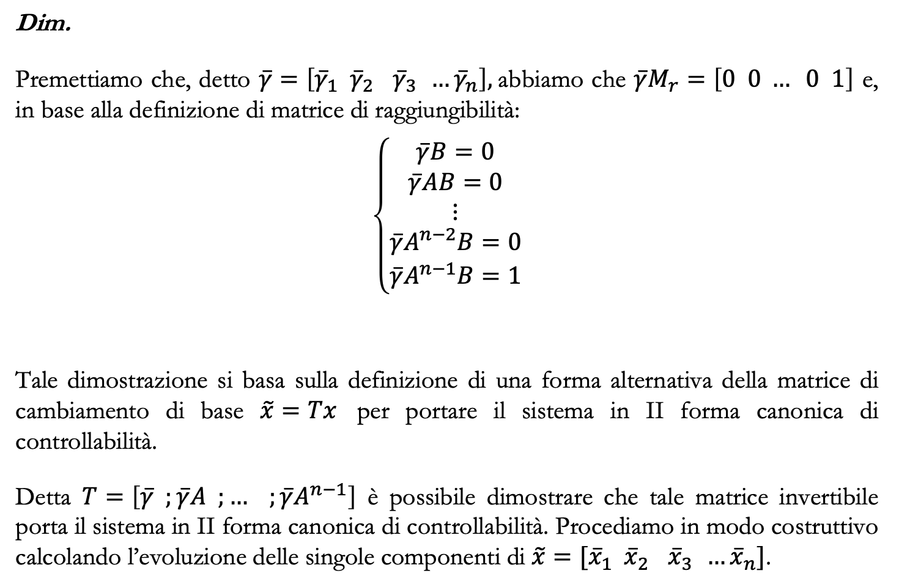
Assegnamento degli autovalori - raggiungibilità
Dim.
Premettiamo che, detto $\overline{γ}=\left[{\overline{γ}}_{1} {\overline{γ}}_{2}{ \overline{γ}}_{3} …{\overline{γ}}_{n}\right],$abbiamo che $\overline{γ}M_{r}=\left[0 0 … 0 1\right]$ e, in base alla definizione di matrice di raggiungibilità:
$\left\{\begin{matrix}\overline{γ}B=0 \\ \overline{γ}AB=0 \\ ⋮ \\ \overline{γ}A^{n−2}B=0 \\ \overline{γ}A^{n−1}B=1\end{matrix}\right.$
Tale dimostrazione si basa sulla definizione di una forma alternativa della matrice di cambiamento di base $\tilde{x}=Tx$ per portare il sistema in II forma canonica di controllabilità.
Detta $T=\left[\overline{γ} ;\overline{γ}A ;… ;\overline{γ}A^{n−1}\right]$ è possibile dimostrare che tale matrice invertibile porta il sistema in II forma canonica di controllabilità. Procediamo in modo costruttivo calcolando l’evoluzione delle singole componenti di $\tilde{x}=[{\overline{x}}_{1} {\overline{x}}_{2}{ \overline{x}}_{3} …{\overline{x}}_{n}]$.

Slide 14
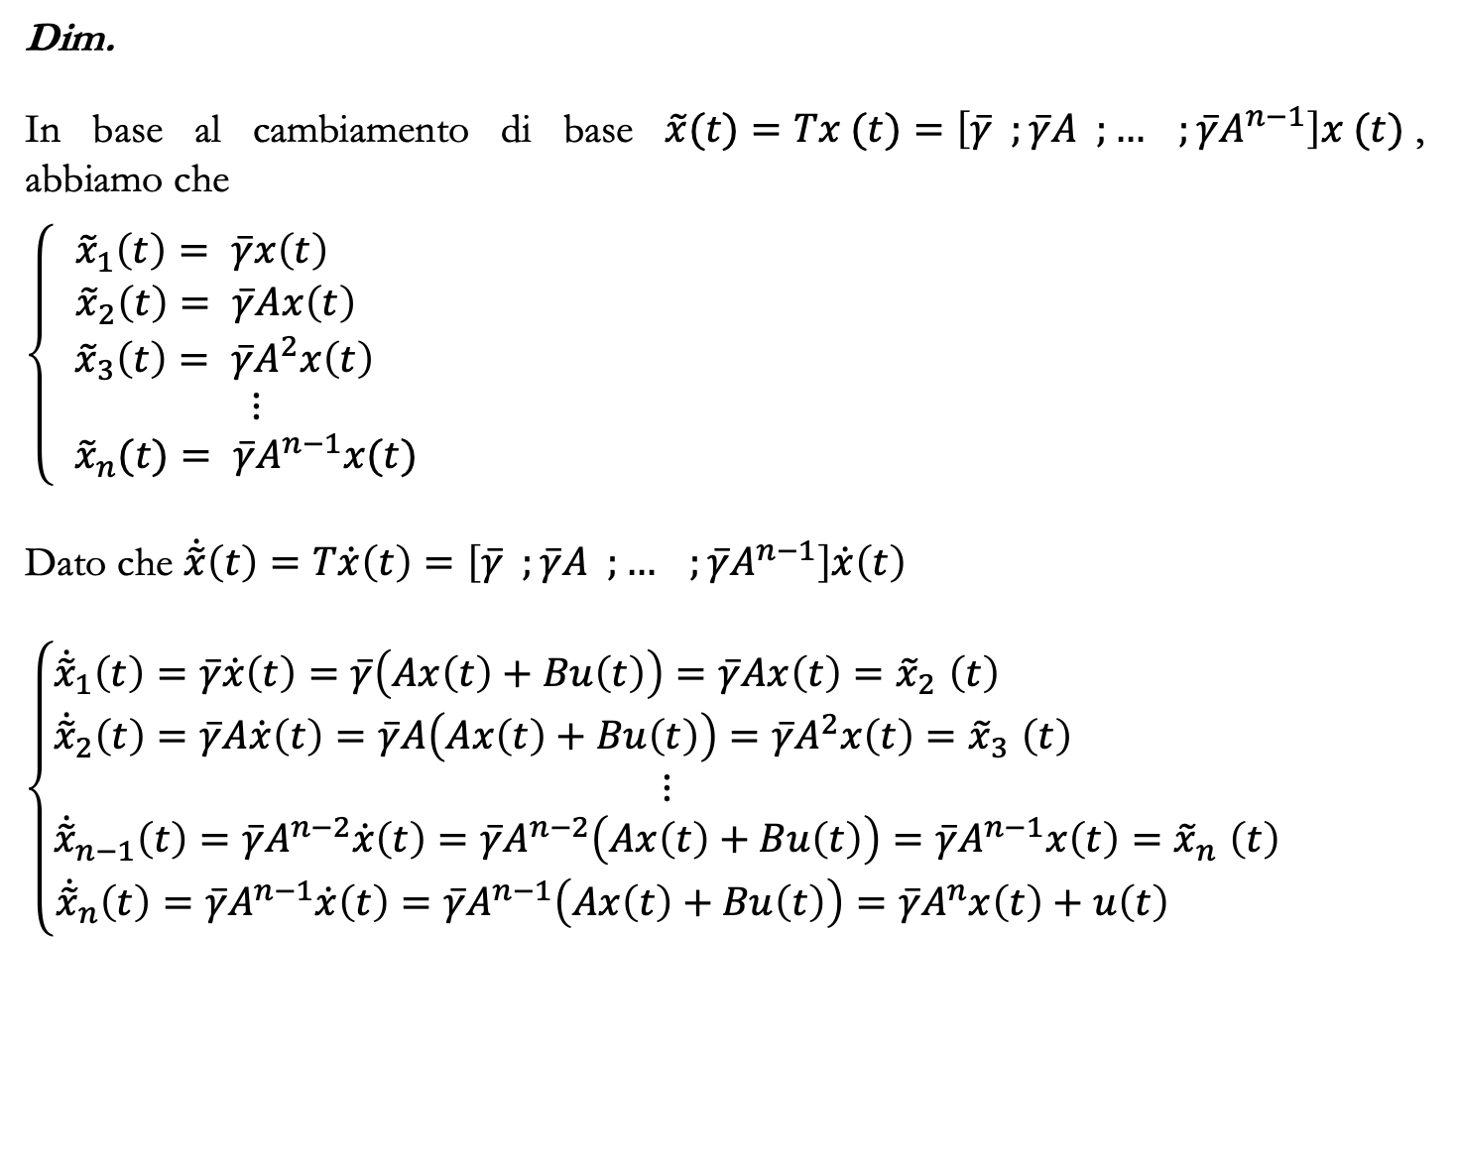
Assegnamento degli autovalori - raggiungibilità
Dim.
In base al cambiamento di base $\tilde{x}(t)=Tx (t)=\left[\overline{γ} ;\overline{γ}A ;… ;\overline{γ}A^{n−1}\right]x (t)$, abbiamo che
$\left\{\begin{aligned}{\tilde{x}}_{1}\left(t\right)= \overline{γ}x\left(t\right) \\ {\tilde{x}}_{2}\left(t\right)= \overline{γ}Ax\left(t\right) \\ {\tilde{x}}_{3}\left(t\right)= \overline{γ}A^{2}x\left(t\right) \\ ⋮ \\ {\tilde{x}}_{n}(t)= \overline{γ}A^{n−1}x(t) \end{aligned}\right.$
Dato che $\dot{\tilde{x}}\left(t\right)=T\dot{x}\left(t\right)=\left[\overline{γ} ;\overline{γ}A ;… ;\overline{γ}A^{n−1}\right]\dot{x}\left(t\right)$
$\left\{\begin{aligned}{\dot{\tilde{x}}}_{1}\left(t\right)=\overline{γ}\dot{x}\left(t\right)=\overline{γ}\left(Ax\left(t\right)+Bu\left(t\right)\right)=\overline{γ}Ax\left(t\right){=\tilde{x}}_{2}\left(t\right) \\ {\dot{\tilde{x}}}_{2}\left(t\right)=\overline{γ}A\dot{x}\left(t\right)=\overline{γ}A\left(Ax\left(t\right)+Bu\left(t\right)\right)=\overline{γ}A^{2}x\left(t\right){=\tilde{x}}_{3}\left(t\right) \\ ⋮ \\ {\dot{\tilde{x}}}_{n−1}\left(t\right)=\overline{γ}A^{n−2}\dot{x}\left(t\right)=\overline{γ}A^{n−2}\left(Ax\left(t\right)+Bu\left(t\right)\right)=\overline{γ}A^{n−1}x\left(t\right){=\tilde{x}}_{n}\left(t\right) \\ {\dot{\tilde{x}}}_{n}\left(t\right)=\overline{γ}A^{n−1}\dot{x}\left(t\right)=\overline{γ}A^{n−1}\left(Ax\left(t\right)+Bu\left(t\right)\right)=\overline{γ}A^{n}x\left(t\right)+u\left(t\right) \end{aligned}\right.$

Slide 15
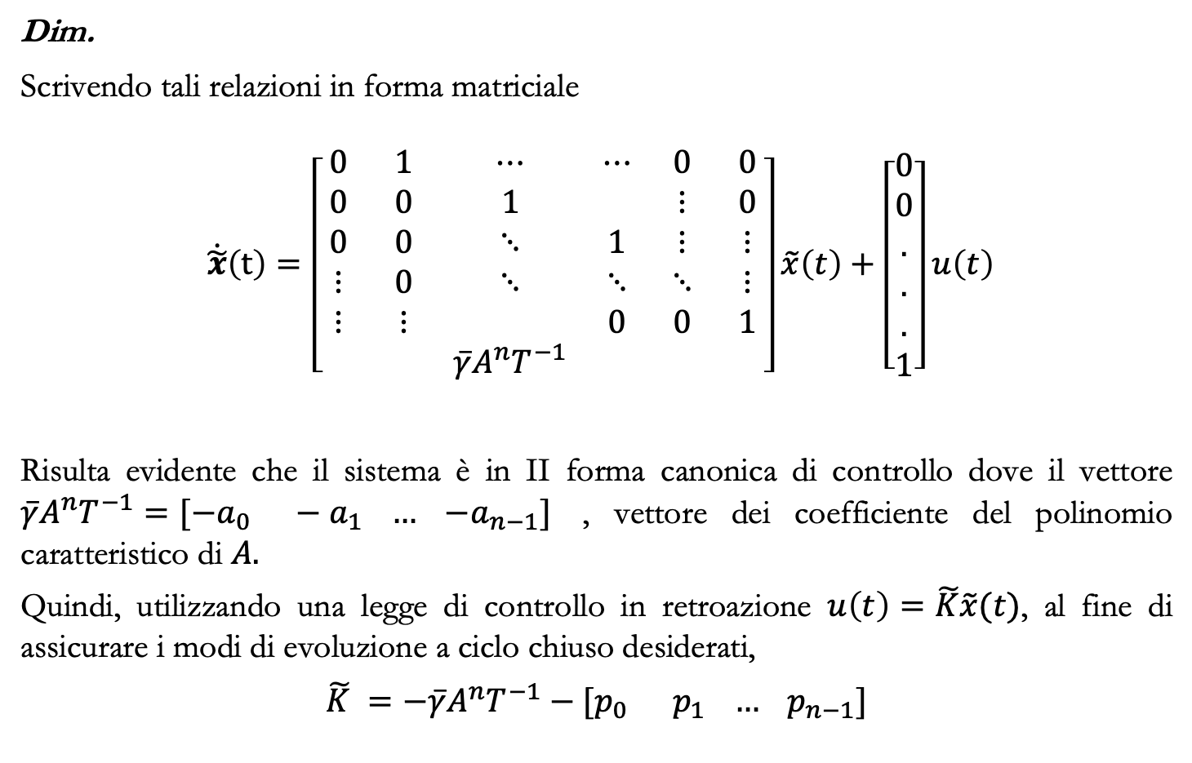
Assegnamento degli autovalori - raggiungibilità
Dim.
Scrivendo tali relazioni in forma matriciale
$\dot{\tilde{x}}\left(t\right)=\left[\begin{matrix}0 & 1 & ⋯ & ⋯ & 0 & 0 \\ 0 & 0 & 1 & & ⋮ & 0 \\ 0 & 0 & ⋱ & 1 & ⋮ & ⋮ \\ ⋮ & 0 & ⋱ & ⋱ & ⋱ & ⋮ \\ ⋮ & ⋮ & & 0 & 0 & 1 \\ & & \overline{γ}A^{n}T^{−1} & & & \end{matrix}\right]\tilde{x}\left(t\right)+\left[\begin{matrix}0 \\ 0 \\ . \\ . \\ . \\ 1\end{matrix}\right]u\left(t\right)$
Risulta evidente che il sistema è in II forma canonica di controllo dove il vettore $\overline{γ}A^{n}T^{−1}=[−a_{0} −a_{1} … {−a}_{n−1}]$ , vettore dei coefficiente del polinomio caratteristico di $A.$
Quindi, utilizzando una legge di controllo in retroazione $u\left(t\right)=\tilde{K}\tilde{x}(t)$, al fine di assicurare i modi di evoluzione a ciclo chiuso desiderati,
$$\tilde{K} =−\overline{γ}A^{n}T^{−1}−[p_{0} p_{1} … p_{n−1}]$$

Slide 16
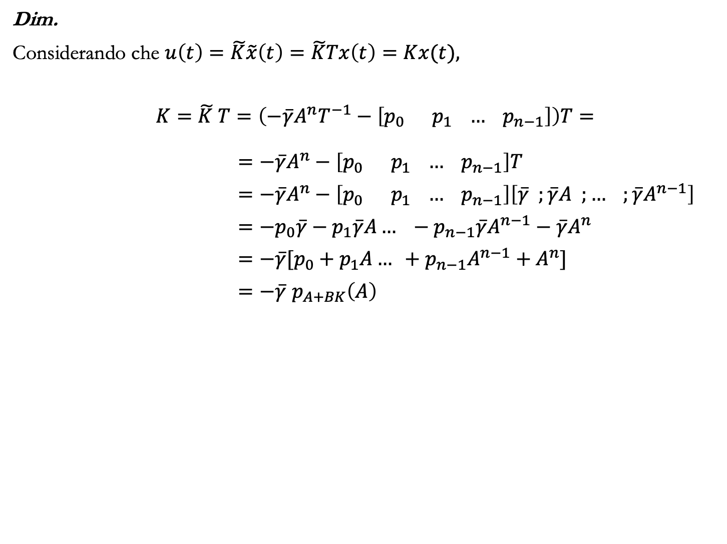
Assegnamento degli autovalori - raggiungibilità
Dim.
Considerando che $u\left(t\right)=\tilde{K}\tilde{x}\left(t\right)=\tilde{K}Tx\left(t\right)=Kx(t),$
$K=\tilde{K} T=\left(−\overline{γ}A^{n}T^{−1}−\left[p_{0} p_{1} … p_{n−1}\right]\right)T=$
$=−\overline{γ}A^{n}−\left[p_{0} p_{1} … p_{n−1}\right]T$
$=−\overline{γ}A^{n}−\left[p_{0} p_{1} … p_{n−1}\right]\left[\overline{γ} ;\overline{γ}A ;… ;\overline{γ}A^{n−1}\right]$
$={−p}_{0}\overline{γ}−p_{1}\overline{γ}A… −p_{n−1}\overline{γ}A^{n−1}−\overline{γ}A^{n}$
$={−\overline{γ}[p}_{0}+p_{1}A… +p_{n−1}A^{n−1}+A^{n}]$
$=−\overline{γ}$ $p_{A+BK}\left(A\right)$

Slide 17

Unicità della matrice di assegnamento degli autovalori
Teorema: Unicità della matrice di assegnamento degli autovalori
Dato un sistema $\dot{x}\left(t\right)= Ax\left(t\right)+Bu\left(t\right)$completamente raggiungibili ed indicando con $K_{1}e$ $K_{2}$ due possibili matrici di controllo per retroazione di stato tali che i sistemi a ciclo chiuso
$$\dot{x}\left(t\right)=(A+BK_{1})x\left(t\right)$$
$$\dot{x}\left(t\right)=(A+BK_{2})x\left(t\right)$$
abbiano gli stessi autovalori, allora $K_{1}=K_{2}.$

Slide 18
Assegnamento degli autovalori vs approccio frequency shaping
La differenza sostanziale tra approccio frequency shaping (dominio di Laplace) e assegnamento degli autovalori (dominio del tempo) risiede nell’insieme delle informazioni che vengono utilizzate per la progettazione del controllore.
Nell’approccio frequency shaping abbiamo considerato
una descrizione del sistema nel dominio di Laplace; quindi solo i modi di evoluzione raggiungibili ed osservabili sono stati considerati nella progettazione
sistemi SISO supponendo che la sola uscita venisse utilizzata per la progettazione della legge di controllo
La mancanza della conoscenza dell’intero stato rende impossibile un controllo delle singole dinamiche del sistema. Nello stesso tempo, tale approccio permette di considerate diverse specifiche (regime, transitorio) e diverse relazioni ingresso uscita
R(s)
E(s)
U(s)
D(s)
+
Y(s)
K(s)
G(s)
+
-
+
+
N(s)

Slide 19

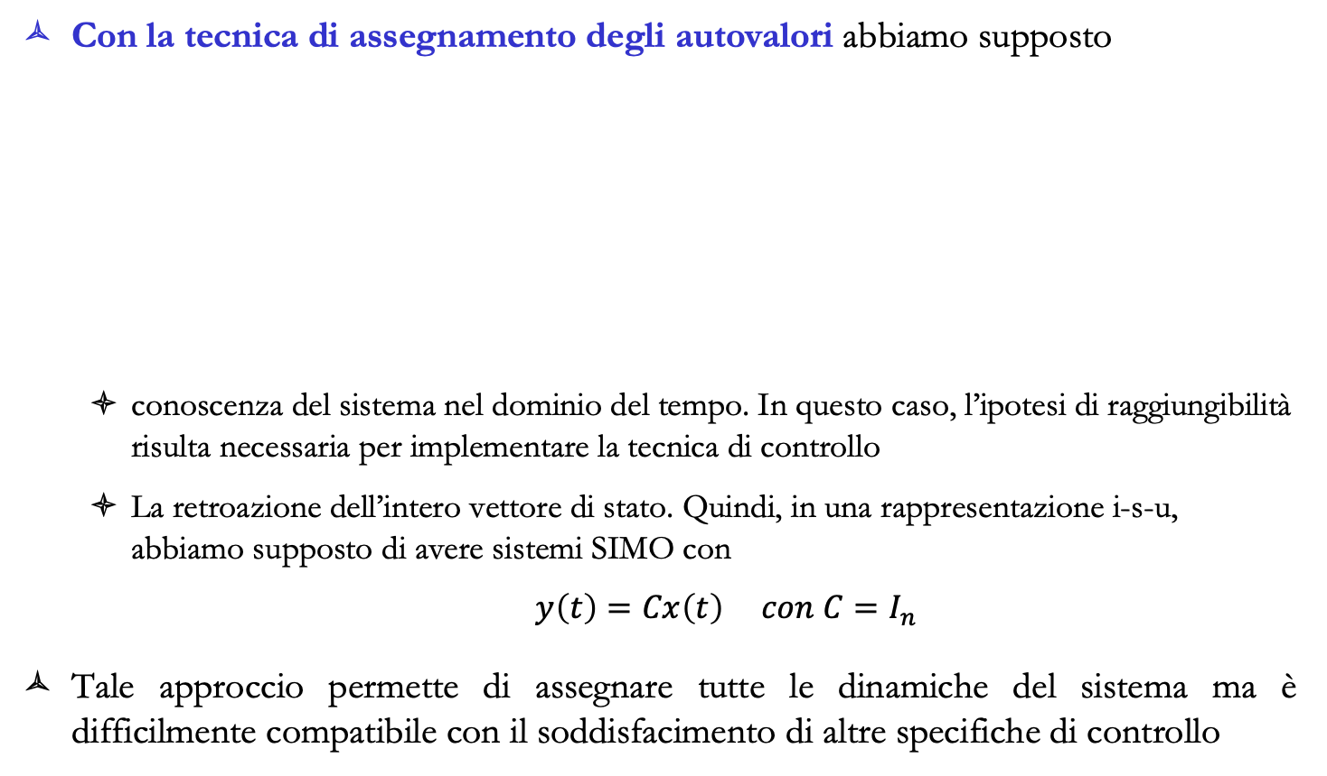
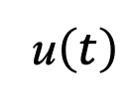
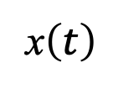
Assegnamento degli autovalori vs approccio frequency shaping
Con la tecnica di assegnamento degli autovalori abbiamo supposto
conoscenza del sistema nel dominio del tempo. In questo caso, l’ipotesi di raggiungibilità risulta necessaria per implementare la tecnica di controllo
La retroazione dell’intero vettore di stato. Quindi, in una rappresentazione i-s-u, abbiamo supposto di avere sistemi SIMO con
$y\left(t\right)=Cx\left(t\right) con C=I_{n}$
Tale approccio permette di assegnare tutte le dinamiche del sistema ma è difficilmente compatibile con il soddisfacimento di altre specifiche di controllo
u$\left(t\right)$
$$y\left(t\right)$$
K
Sistema
x$\left(t\right)$

Slide 20
Assegnamento degli autovalori vs approccio frequency shaping
Nel seguito di questo corso affronteremo due generalizzazioni del problema dell’assegnamento degli autovalori che risolvono parte delle limitazioni assegnate in precedenza:
Assegnamento degli autovalori con specifiche di regime
Assegnamento degli autovalori a partire dalla conoscenza delle uscite del sistema e non dell’intero vettore di stato
In corsi più avanzati, è possibile generalizzare entrambe queste tecniche di controllo nel dominio di Laplace e nel dominio del tempo anche a casi Multi-Input, in cui il segnale di controllo non è più scalare ma vettoriale.

